Slide 1
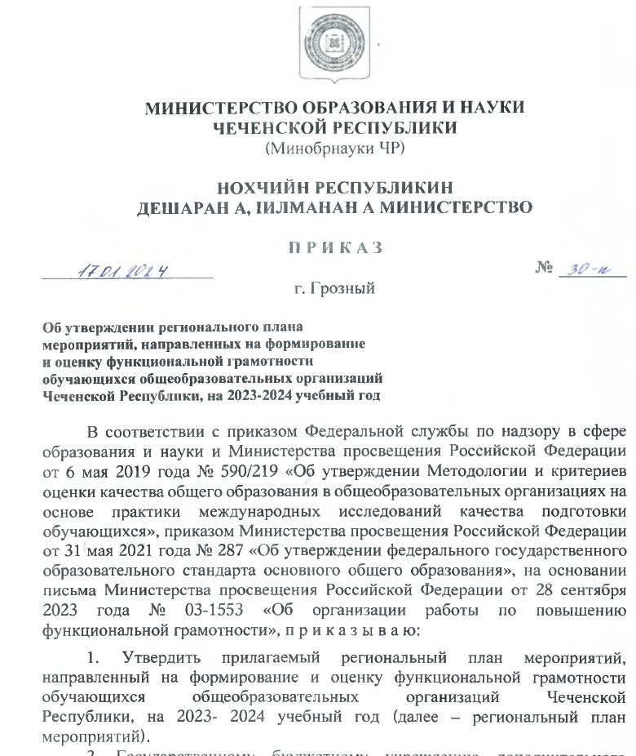
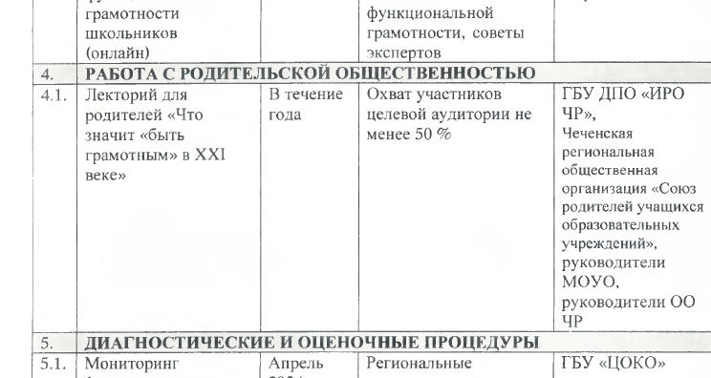

Slide 2
Лекторий для родителей «Что значит «быть грамотным» в XXI веке»
Болатбиева А.Н., проректор по проектной и инновационной деятельности
ГБОУ ДПО «ИРО ЧР»

Slide 3
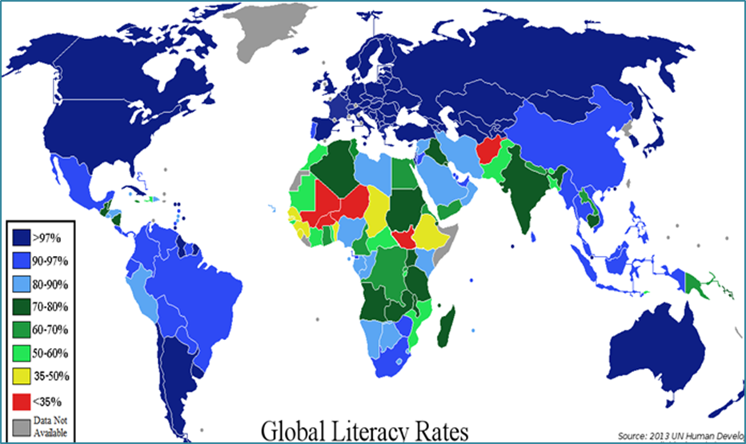
Глобальный показатель грамотности по данным ЮНЕСКО
Грамотность - базовая учебная
компетенция, позволяющая
человеку непрерывно учиться и
осваивать новое, получать доступ
к богатствам мировой и национальной
культуры и тем самым
расширять свой внутренний мир.
Грамотность определяет
способность и готовность человека к
активном усвоению знаний и их
применению в каждодневной жизни».

Slide 4
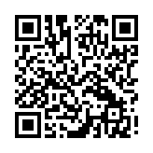
/

Slide 5
Для успешного формирования функциональной грамотности нужно получить
ответ на вопрос:
- Что понимается под функциональной грамотностью и ее отдельными составляющими?
А. А. Леонтьев: «Функционально грамотный человек — это человек, который способен использовать все постоянно приобретаемые в течение жизни знания, умения и навыки для решения максимально широкого диапазона жизненных задач в различных сферах человеческой деятельности, общения и социальных отношений»

Slide 6
Международные исследования качества образования.
Международные сравнительные исследования позволяют выявить и сравнить состояние и изменения, происходящие в системах образования в разных странах и оценить эффективность стратегических решений в области образования.

Slide 7
Международные исследования качества образования.
PIRLS: исследование качества чтения и понимания текста (Progress in International Reading Literacy Study).
TIMSS: Международное исследование по оценке качества математического и естественнонаучного образования (Third International Matematics and Science Study)
PISA: международное сравнительное исследование качества общего образования (Programme for International Student Assessment).

Slide 9
Сегодня в основе грамотности лежит читательская деятельность, от умений и навыков чтения зависит, насколько успешно человек сможет жить в информационном обществе.
Грамотность
Читательская
грамотность
Функциональная
грамотность
Математическая
Креативное мышление
Глобальные компетенции
Финансовая
Естественнонаучная

Slide 10
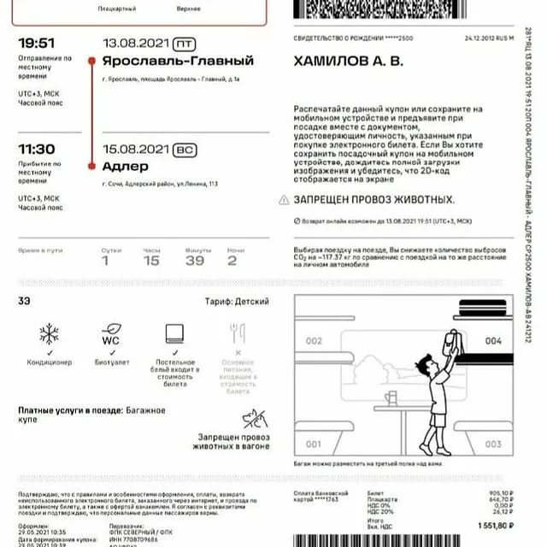

Slide 11
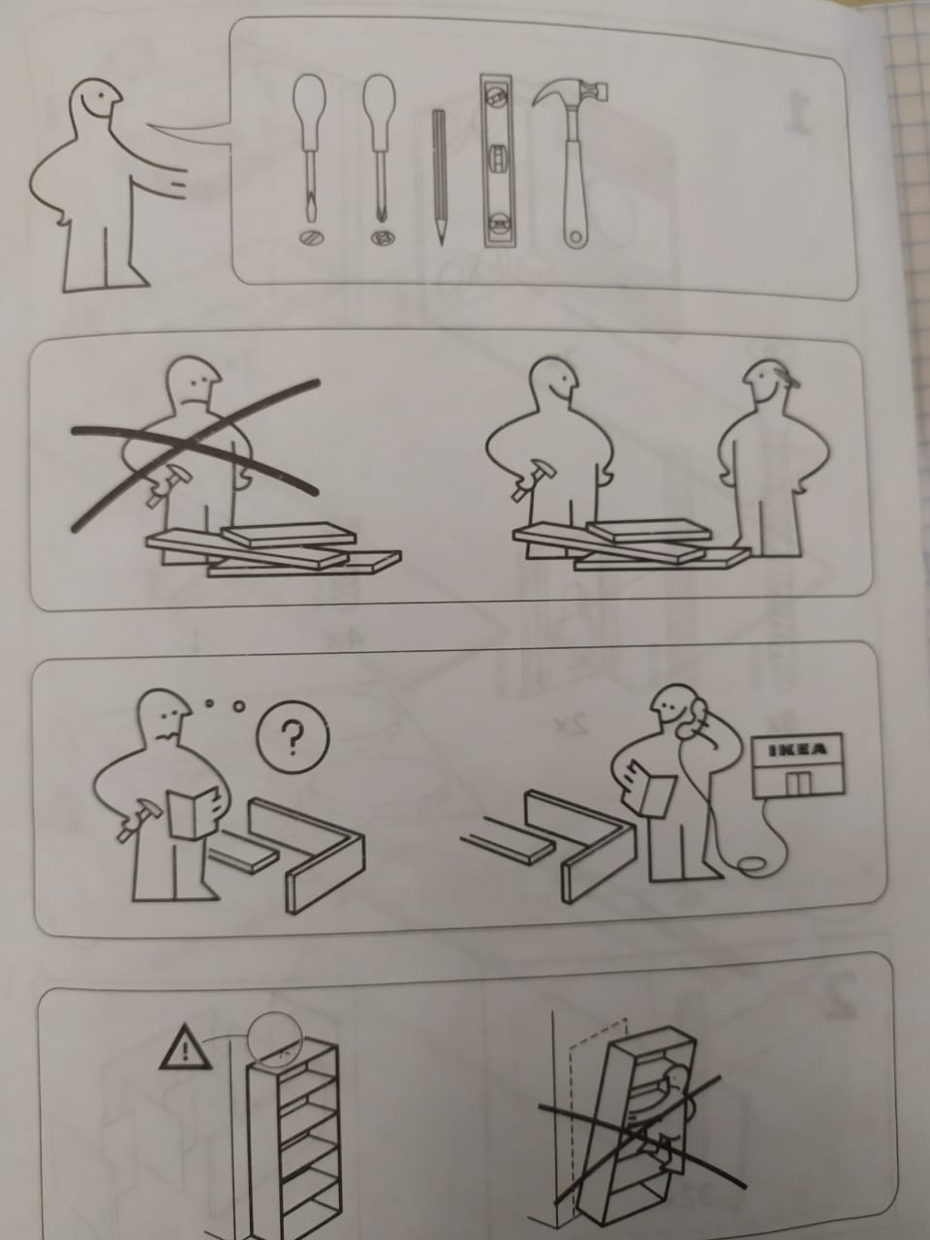
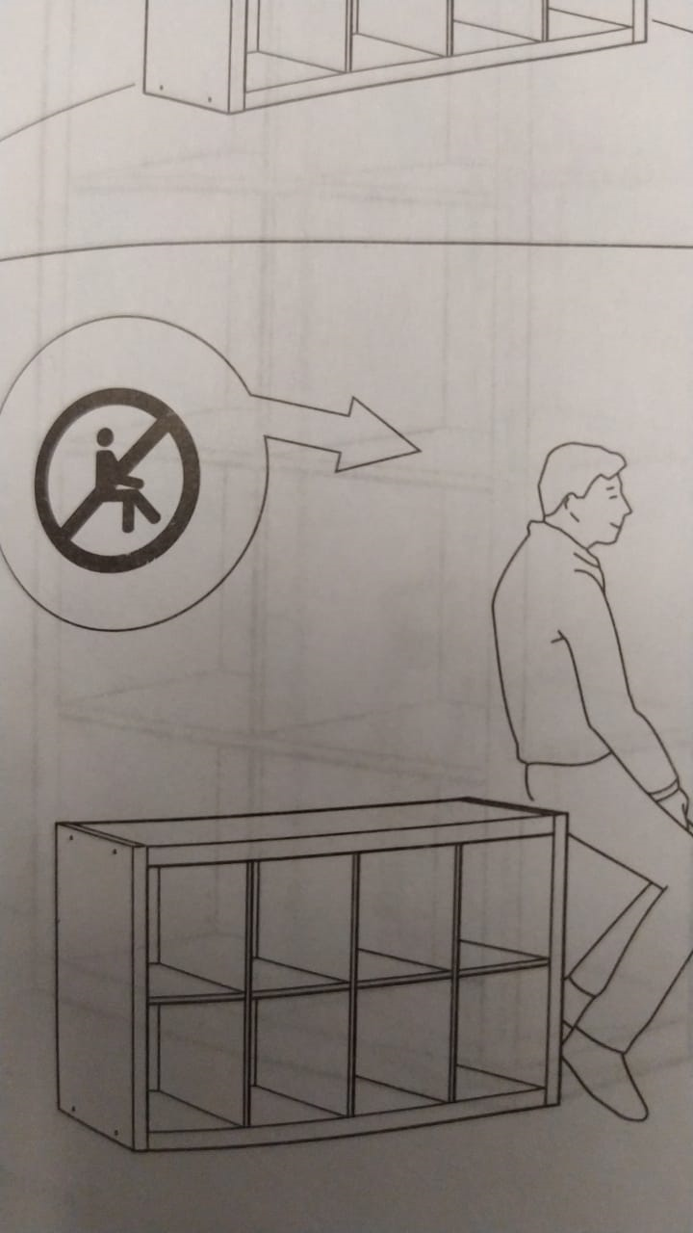
Инструкция для мебели из IKEA

Slide 12
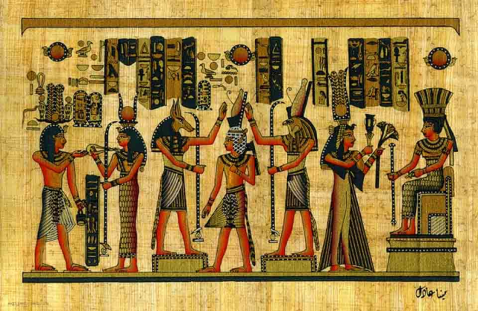
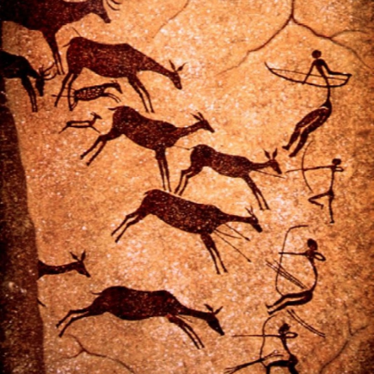
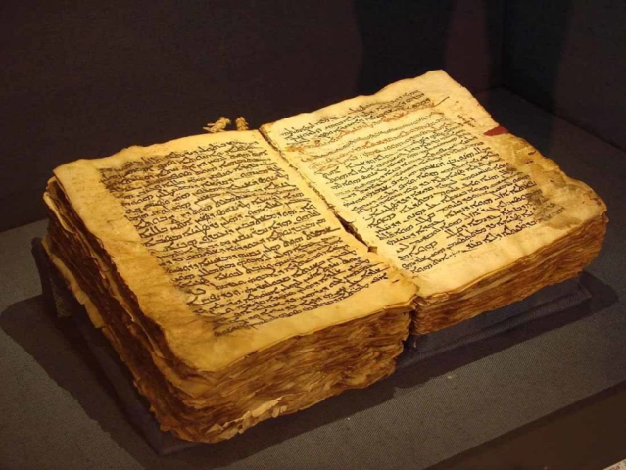
За истекшие 300 тысяч лет, к 2025 году объем всех данных во всем мире составит 163 зеттабайт (1 ZB= 1 миллион миллионов гигабайт)

Slide 13
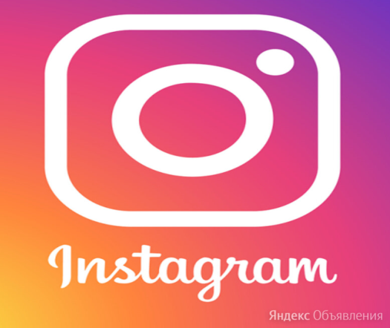
Эволюция чтения

Slide 14
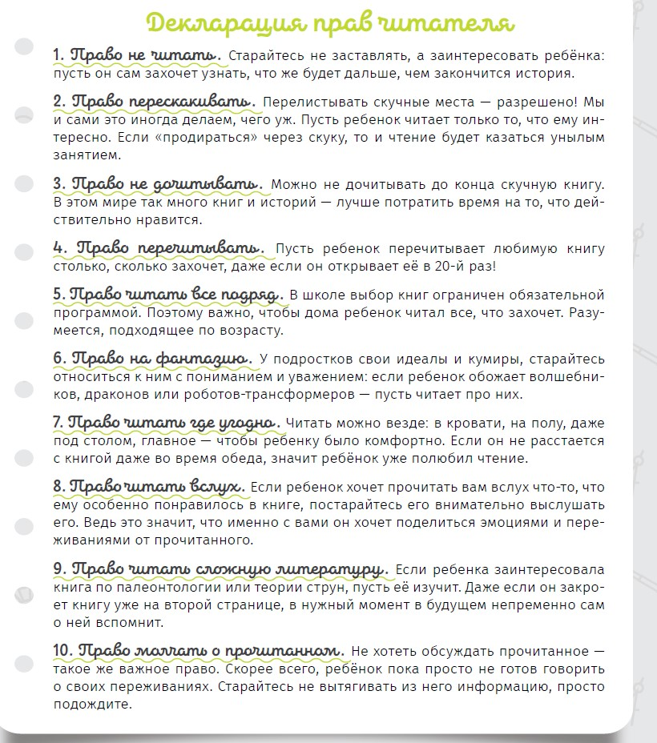

Slide 16
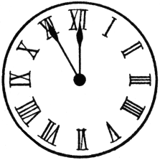
Что помогает формировать функциональную грамотность?
ОБСУЖДЕНИЕ ПООЩРЕНИЕ КРЕАТИВНОСТЬ целеустремленность
ВОПРОСЫ ПРОДУКТИВНОСТЬ МЫШЛЕНИЕ деятельность
критичность мышления ДИСЦИПЛИНА ОБЩЕНИЕ СОТРУДНИЧЕСТВО
икт НАЦЕЛЕННОСТЬ НА РЕЗУЛЬТАТ осознание мировых проблем
ГРУППОВАЯ РАБОТА знание законов физики
КОММУНИКАЦИИ ОБМЕН ЗНАНИЯМИ
ИНДИВИДУАЛЬНАЯ РАБОТА

